Slide 1
Módulo 3 – Circuitos Combinatórios
Descodificadores e Codificadores
Codificador de prioridades

Slide 2
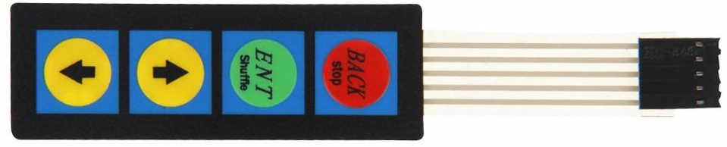
Exercício
Codificador de prioridades 4:2
codificar 4 teclas tendo na saída um número binário de 2 bits
Codificador prioridades - Possui a lógica necessária para obter na saída um código binário relativo à entrada ativa de mais alta ordem.
Elimina o problema de duas ou mais entradas serem acionadas simultaneamente.
N=4 |  |  |  | M=2
Entradas |  |  |  | Saídas
e3 | e2 | e1 | e0 | s1 | s0 | S0 | s1
0 | 0 | 0 | 0 | x | x | x | x
0 | 0 | 0 | 1 | 0 | 0 | x | x
0 | 0 | 1 | x | 0 | 1 | e3’e2’e1 | x
0 | 1 | x | x | 1 | 0 | x | e3’e2
1 | x | x | x | 1 | 1 | e3 | e3
S1=e3+e3’e2
X= DON'T CARE
S0=e3’e2’e1+e3

Slide 3
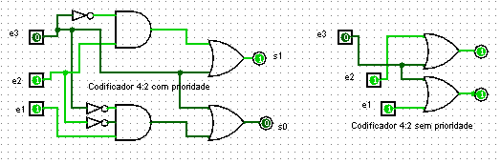
Codificador de prioridades 4:2 vs
Codificador 4:2
Codificador de prioridades 4:2
Codificador 4:2
Possui a lógica necessária para obter na saída um código binário relativo à entrada ativa de mais alta ordem.
• Elimina o problema de duas ou mais entradas serem acionadas simultaneamente.
O problema deste processo é que sempre que existe mais do que uma entrada ativa a duas saídas vão ficar ativadas

Slide 4
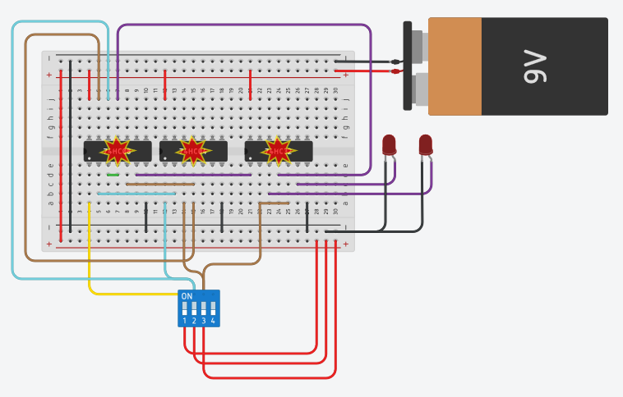
Codificador de prioridades 4:2
Codificador de prioridades 4:2
https://eletronicagaragem.blogspot.pt/2016/01/eletronica-digital-codigo-bcd-gray-e.html

